Slide 1


^{EL ELOGIO DE LA LENTITUD}
De: Carl Honoré

Slide 2
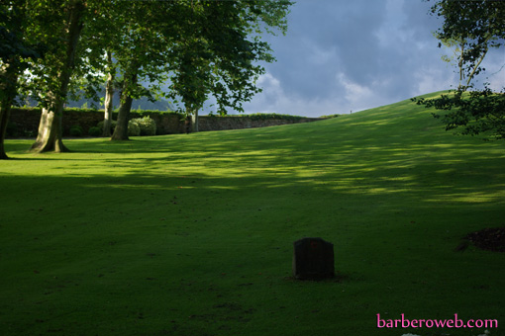
“Vivir de prisa no es vivir, es sobrevivir”.
Carl Honoré, uno de los principales teóricos de la Filosofía Slow, famoso por su libro premiado Elogio de la Lentitud, sostiene que la hiperactividad actual nos lleva a dedicar nuestras energías a otras metas que nos hacen olvidar las cosas importantes de la vida. Sufrimos la Enfermedad del Tiempo creyendo que todo se debe hacer rápido. Intentemos decrecer el ritmo alocado en qué vivimos para no degradarnos nosotros mismos. Simplemente reduzcamos la marcha y busquemos el tiempo justo para cada cosa; saboreemos cada momento priorizando lo imprescindible.

Slide 3


No dejes que tu agenda te gobierne.
Muchas cosas que te planteas ahora
son postergables. Prueba y verás.

Slide 4

Cuando estés con tu pareja y tus hijos, o con tus amigos, apaga el celular y desconecta el teléfono.

Slide 5


Tómate tiempo para comer y beber. Comer apurado genera males digestivos y si la comida es buena y está bien sazonada, no la apreciarás como se debe. Este es uno de los placeres de la vida, no lo arruines.

Slide 6

Pasa tiempo a solas contigo mismo, en silencio. Escucha tu voz interior. Medita sobre la vida en general.

Slide 7

No tengas miedo al silencio. Al principio te será difícil, luego notarás los beneficios.

Slide 8


No te aturdas con ruidos o mires televisión como si fueras una medusa petrificada.

Slide 9


Escucha música con calma y verás que es bellísima. No te quedes frente al televisor porque sí.

Slide 10

Escribe un ranking de prioridades. Si lo primero que escribiste es trabajo, algo anda mal, vuelve a redactarlo.

Slide 11

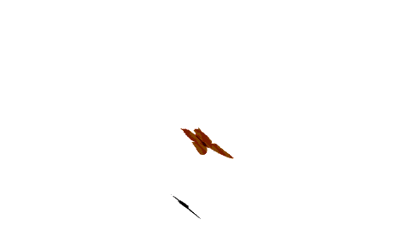
El trabajo es importante y debemos hacerlo, pero medita y notarás que no es lo más importante de tu vida.

Slide 12


No creas eso de que en poco tiempo das amor. Es una estupidez pensar que se puede amar una hora por día y basta con eso.

Slide 13


Escucha los sueños de la gente que amas, sus miedos, sus alegrías, sus fracasos, sus fantasías y problemas.

Slide 14

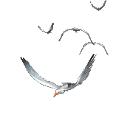
No creas que tus hijos pueden seguir tu ritmo.
Eres tú quien debe desacelerar e ir al ritmo de ellos.

Slide 15
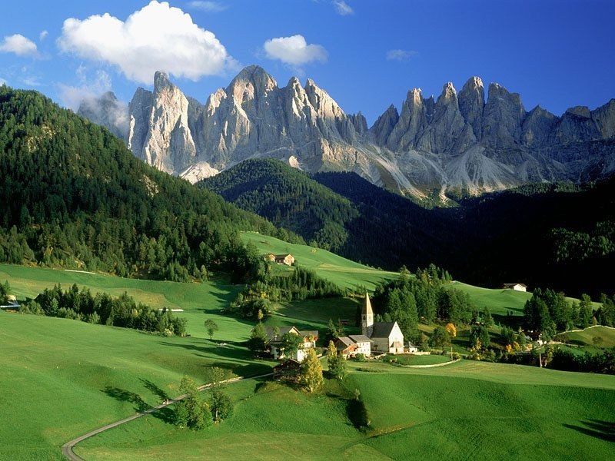

Recuerda que la conversación y la compañía silenciosa son los medios de comunicación más antiguos que existen.

Slide 16


El virus de la prisa es una epidemia mundial.

Slide 17
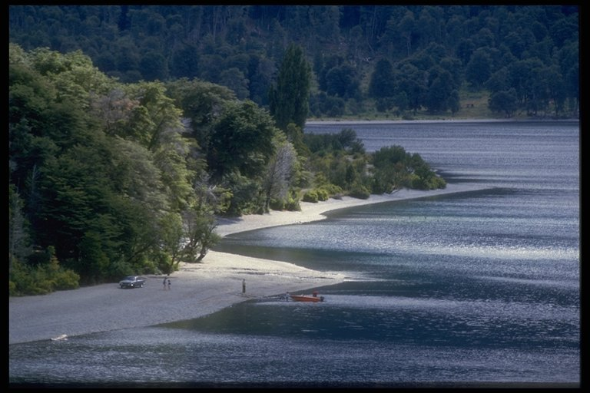



“Si lo has contraído, trata de curarte".

